Slide 1
Đạo đức
Chủ đề:
Thiết lập và duy trì quan hệ bạn bè
Thiết lập và duy trì quan hệ bạn bè

Slide 2
Thứ … ngày … tháng … năm …
Đạo đức
Đạo đức
Bài 9:
Em duy trì quan hệ bạn bè (T1)
Bài 9:
Em duy trì quan hệ bạn bè (T3)

Slide 3
KHỎI ĐỘNG
KHỞI ĐỘNG

Slide 4
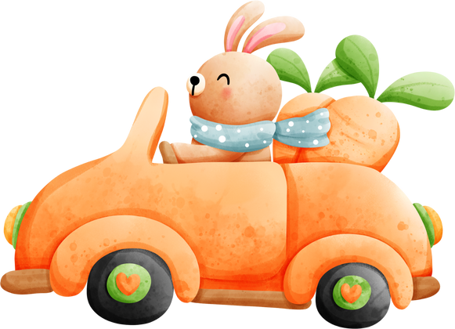
HÀNH TRÌNH TÌM BẠN CỦA THỎ CON
HÀNH TRÌNH TÌM BẠN CỦA THỎ CON
Luật chơi:
- Hãy giúp bạn thỏ con gặp gỡ thêm nhiều người bạn mới bằng việc trả lời câu hỏi sau nhé.

Slide 5
Em có đồng tình với việc làm này không? Vì sao?
1
Rủ bạn cùng tham gia các trò chơi tập thể.
Đồng tình

Slide 6
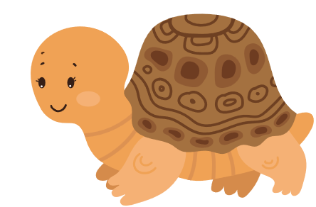
Xin chào, tớ là thỏ con, chúng mình làm bạn nhé!
Xin chào, tớ là Rùa Nâu. Rất vui được làm quen với bạn!

Slide 7
Em có đồng tình với việc làm này không?
2
Tỏ ra không hài lòng khi bạn thân của mình kết thân với bạn khác.
Không đồng tình

Slide 8
Xin chào, tớ là thỏ con, chúng mình làm bạn nhé!
Xin chào, tớ là Nhím. Rất vui được làm quen với bạn!

Slide 9
Em có đồng tình với việc làm này không? Vì sao?
3
Thường xuyên trò chuyện với bạn
Đồng tình

Slide 10
Xin chào, tớ là thỏ con, chúng mình làm bạn nhé!
Xin chào, tớ là Voi xanh. Rất vui được làm quen với bạn!

Slide 11
Em có đồng tình với việc làm này không? Vì sao?
4
Luôn ở bên khi bạn cần động viên an ủi.
Đồng tình

Slide 12
Xin chào, tớ là thỏ con, chúng mình làm bạn nhé!
Xin chào, tớ là Khỉ con. Rất vui được làm quen với bạn!

Slide 13
HÀNH TRÌNH KẾT THÚC
Cảm ơn các bạn nhỏ đã đồng hành cùng tớ nhé!

Slide 14
LUYỆN TẬP
LUYỆN TẬP

Slide 15
HOẠT ĐỘNG 3
HOẠT ĐỘNG 7
XỬ LÝ TÌNH HUỐNG
XỬ LÝ TÌNH HUỐNG

Slide 16
Diễn viên
tài ba

Slide 17
CÁC TÌNH HUỐNG CỦA CÁC NHÓM
CÁC TÌNH HUỐNG CỦA CÁC NHÓM
Tình huống 1:
Na và Hoa là bạn thân từ lớp 1. Năm học này, Hoa chuyển sang trường mới nên ít có dịp trò chuyện cùng Na như trước. Hôm nay, Na chợt nhớ ra: “ Ôi! Cuối tuần này là sinh nhật của Hoa rồi!".
Nếu là Na, em sẽ làm gì?
Tình huống 2:
Bạn hàng xóm rủ Bin Chủ nhật tuần này sang nhà bạn chơi. Bin đồng ý và hứa sẽ đến đúng giờ. Nhưng đến Chủ nhật, Tin đến nhà rủ Bin đi đá cầu.
Nếu là Bin, em sẽ làm gì?

Slide 18
Tiêu chí
Nhóm giải quyết tình huống hay nhất.
- Cách giải quyết tình huống phù hợp, sáng tạo.
- Các thành viên có sự phối hợp ăn ý.
- Lời nói và hành động giữa các nhân vật được thể hiện một cách tự tin, rõ ràng.

Slide 19
Tiêu chí
Diễn viên hài hước, ấn tượng nhất.
- Biểu cảm phong phú, đa dạng.
- Có các hành động, lời nói vui nhộn, phù hợp với tình huống.
- Phong thái biểu diễn tự tin, giọng nói to rõ biểu cảm.

Slide 20
BẮT ĐẦU
Chúng ta đã có tình huống, hãy cùng nhau thảo luận để hóa thân vào các nhân vật giải quyết tình huống thật thông minh để giành lấy các giải thưởng về cho nhóm của mình, các bạn nhé!
KẾT THÚC
10
9
1
8
2
7
3
6
4
5

Slide 21
CHIA SẺ TRƯỚC LỚP

Slide 22
Tình huống 1:
Na và Hoa là bạn thân từ lớp 1. Năm học này, Hoa chuyển sang trường mới nên ít có dịp trò chuyện cùng Na như trước. Hôm nay, Na chợt nhớ ra: “ Ôi! Cuối tuần này là sinh nhật của Hoa rồi!".
Nếu là Na, em sẽ làm gì?
Nếu là Na, em sẽ tặng quà cho Hoa trước sinh nhật bạn.

Slide 23
Tình huống 2:
Bạn hàng xóm rủ Bin Chủ nhật tuần này sang nhà bạn chơi. Bin đồng ý và hứa sẽ đến đúng giờ. Nhưng đến Chủ nhật, Tin đến nhà rủ Bin đi đá cầu.
Nếu là Bin, em sẽ làm gì?
Nếu là Bin, em sẽ bảo với Tin là tớ có hẹn với bạn khác mất rồi hẹn cậu lần khác nhé.

Slide 24
GIẢI THƯỞNG
Diễn viên hài hước, ấn tượng nhất.
Nhóm giải quyết tình huống hay nhất.

Slide 25
KẾT LUẬN
..............................................

Slide 26
vẬn dỤng
vẬn dỤng

Slide 27
HOẠT ĐỘNG 1
HOẠT ĐỘNG 8
Thiết kế Sổ tình bạn
Thiết kế Sổ tình bạn

Slide 28
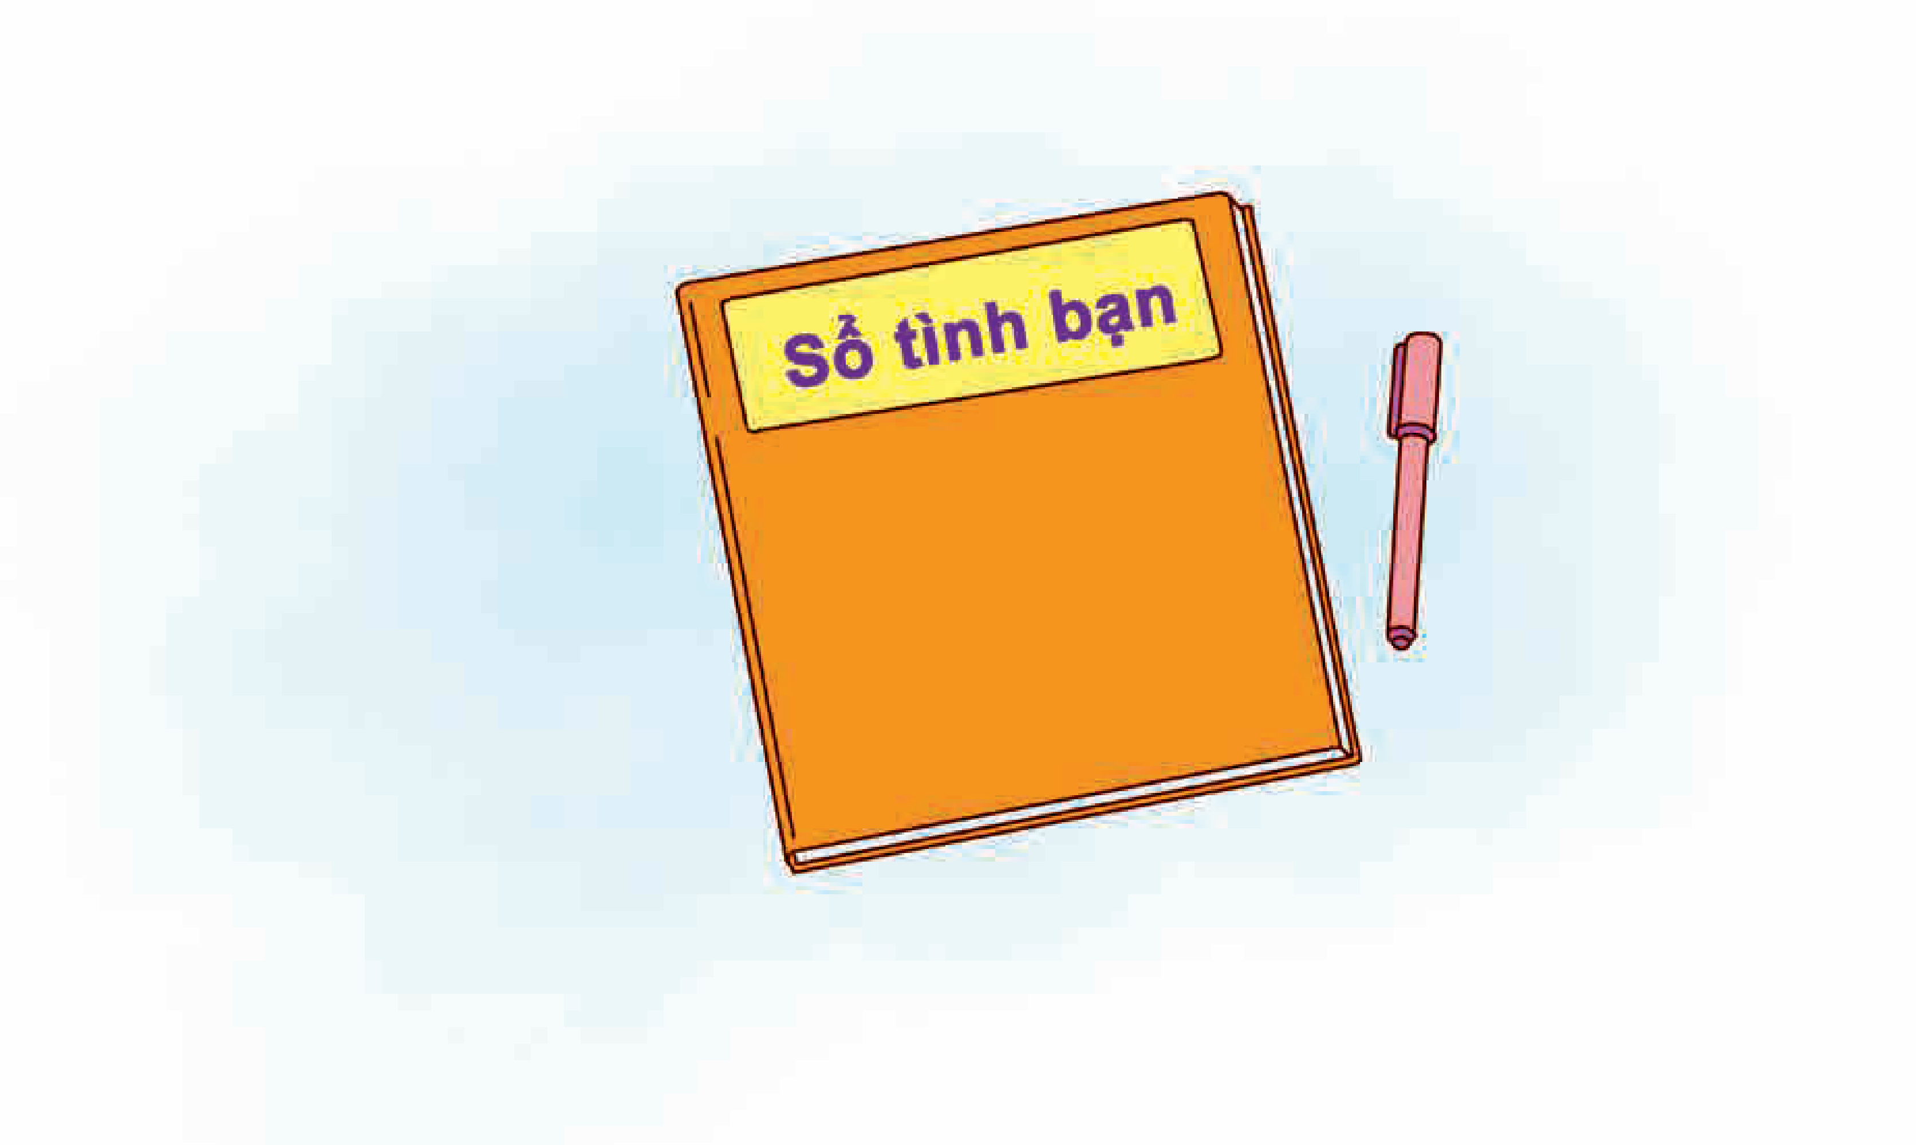
– Ghi thông tin về những người bạn của em: ngày sinh, tính cách, sở thích, cách liên lạc với bạn.
– Sử dụng các thông tin trên để thể hiện sự động viên, giúp đỡ, hỏi thăm,…nhằm duy trì quan hệ bạn bè.

Slide 29
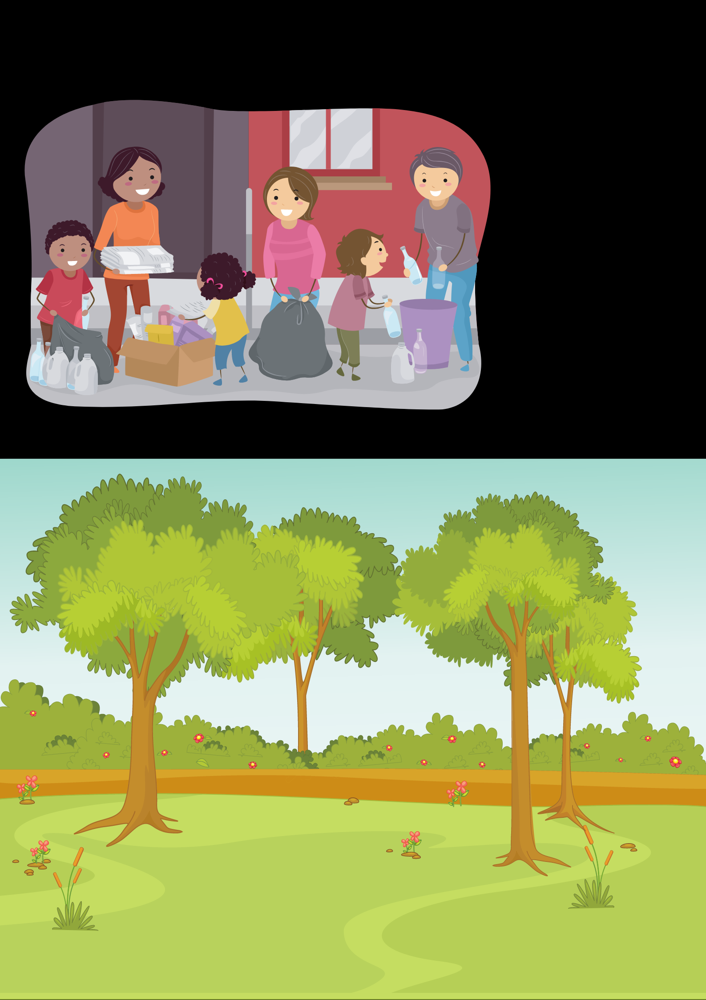
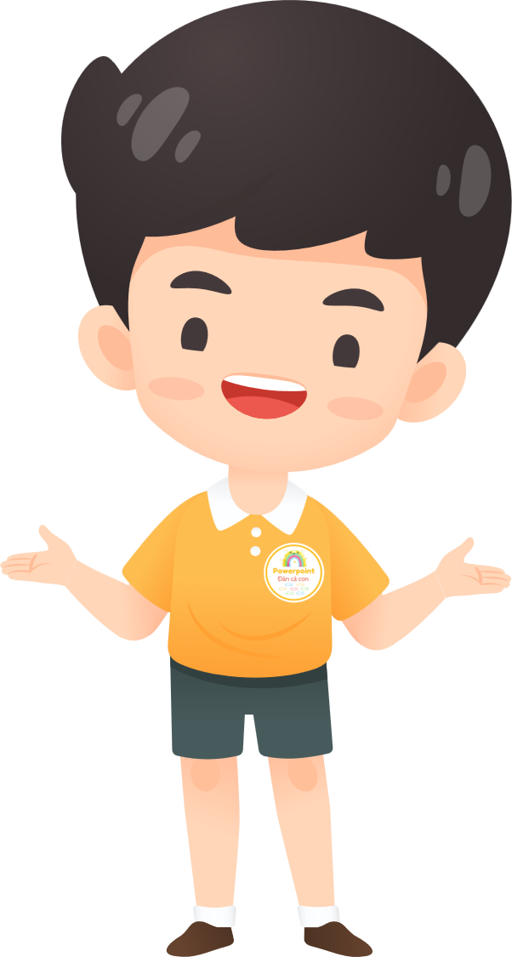
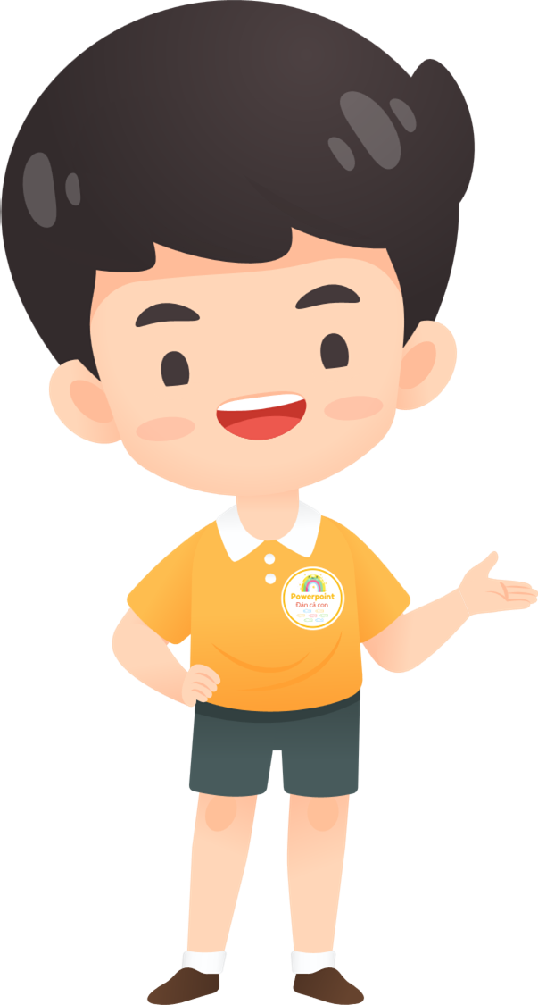
THẢO LUẬN NHÓM 4

Slide 30
TIÊU CHÍ ĐÁNH GIÁ
Tiêu chí đánh giá thi đua
Nhóm thiết kế sổ tình bạn ý nghĩa nhất.
Nhóm thiết kế sổ tình bạn sáng tạo nhất.

Slide 31
CHIA SẺ TRƯỚC LỚP
Tai nghe
Mắt dõi

Slide 32
Thực hiện những lời nói, việc làm để duy trì quan hệ bạn bè ở trường học, làng xóm, khối phố.

Slide 33
Củng cố, dặn dò
Củng cố, dặn dò

Slide 34
Sưu tầm những câu ca dao,
tục ngữ về tình bạn mà em biết

Slide 35
CHIA SẺ TRƯỚC LỚP
Tai nghe
Mắt dõi

Slide 36
Bạn bè là nghĩa tương tri,
Sao cho sau trước một bờ mới nên.
Ai ơi nhớ lấy câu này,
Tình bạn là mối duyên thừa trời cho.

Slide 37
Chúng ta cần nhớ
Chúng ta cần nhớ
Duy trì quan hệ bạn bè,
Quan tâm, giúp đỡ, lắng nghe, giữ lời
Cùng làm, cùng học, cùng chơi,
Trò chuyện, chia sẻ, cười tươi mỗi ngày!

Slide 38
DẶN DÒ
DẶN DÒ
GV ĐIỀN VÀO ĐÂY
GV ĐIỀN VÀO ĐÂY
GV ĐIỀN VÀO ĐÂY
GV ĐIỀN VÀO ĐÂY

Slide 39
TẠM BIỆT VÀ HẸN GẶP LẠI

